Slide 1

UNIVERSIDAD AUTÓNOMA DEL ESTADO DE MÉXICO
CENTRO UNIVERSITARIO UAEM VALLE DE TEOTIHUACÁN
Ecuaciones Diferenciales Lineales Homogéneas de Coeficientes Constantes
Realizó: M. en C. Oscar Espinoza Ortega
Octubre de 2016
Programa Educativo | Unidad de Aprendizaje | Clave/Crd | U.Competencia que apoya
Ingeniería en Computación | Ecuaciones Diferenciales | L30164 | II Ecuaciones Lineales 2.2.2 Ecuaciones Homogéneas de coeficientes constantes

Slide 2
Presentación
Bajo la creencia de que las ecuaciones diferenciales deben ser estudiadas con lápiz y papel para realizar ejercicios y hacer el análisis correspondiente, de tal manera que acerquen a la comprensión de cómo las matemáticas se conectan con el mundo físico.
Esta material didáctico esta dirigido al alumno de ingeniería que en su etapa formativa de ciencias básicas. Se presenta una clasificación general de las ecuaciones diferenciales lineales y se aborda el algoritmo de solución específicamente de las homogéneas de coeficientes constantes.
La parte teórica se fortalece a través de los teoremas más importantes para el tema y se presenta un ejemplo alusivo a cada uno de los puntos presentados.
Sin pretender ser un material de ejercicios, se muestra un panorama general del tema y como resolver estas ecuaciones.

Slide 3

Contenido
Clasificación de las ecuaciones diferenciales lineales (EDL)
Definición de linealidad
EDL homogéneas de coeficientes constantes
  Algoritmo de solución
  Operador diferencial
  Polinomio característico
  Raíces reales del polinomio
  Raíces complejas del polinomio
Ejemplos
Referencias

Slide 4
1. Clasificación de las ecuaciones diferenciales lineales (EDL)

Slide 5

1.- Clasificación de las ecuaciones diferenciales lineales (EDL)
$$a_{n}\left(x\right)y^{n}+a_{n−1}\left(x\right)y^{n−1}+ …+a_{2}\left(x\right)y^{´´}+a_{1}\left(x\right)y^{´}++a_{0}\left(x\right)y=q(x)$$
Homogéneas
q(x)=0
De coeficientes constantes
De coeficientes variables
No homogéneas
q(x)≠0
De coeficientes constantes
De coeficientes variables

Slide 6
2. Definición de Linealidad

Slide 7

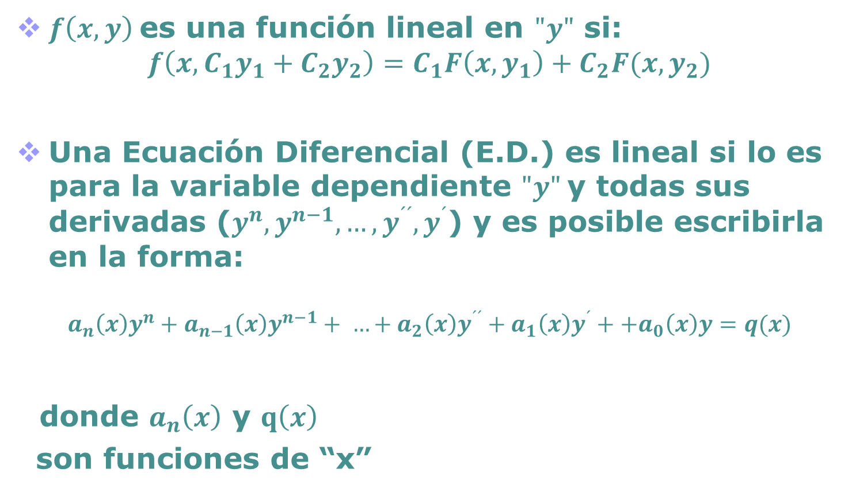
2. Definición de Linealidad
$f\left(x,y\right)$es una función lineal en $"y"$ si:
$$f\left(x,C_{1}y_{1}+C_{2}y_{2}\right)=C_{1}F\left(x,y_{1}\right)+C_{2}F(x,y_{2})$$
Una Ecuación Diferencial (E.D.) es lineal si lo es para la variable dependiente $"y"$y todas sus derivadas ($y^{n}, y^{n−1},…,y^{´´}, y^{´}$) y es posible escribirla en la forma:
$$a_{n}\left(x\right)y^{n}+a_{n−1}\left(x\right)y^{n−1}+ …+a_{2}\left(x\right)y^{´´}+a_{1}\left(x\right)y^{´}++a_{0}\left(x\right)y=q(x)$$
donde $a_{n}\left(x\right)$ y $q\left(x\right)$
son funciones de “x”

Slide 8

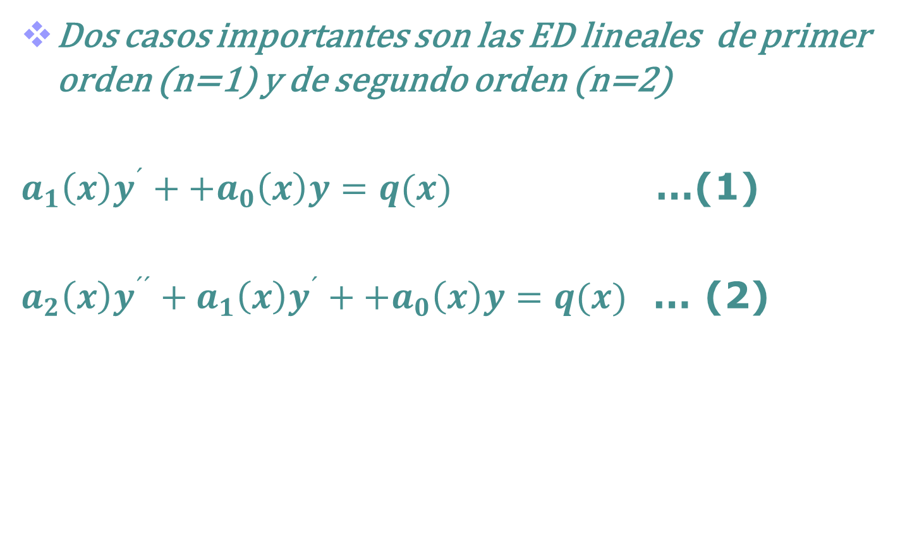
E.D. Lineales
Dos casos importantes son las ED lineales de primer orden (n=1) y de segundo orden (n=2)
$a_{1}\left(x\right)y^{´}++a_{0}\left(x\right)y=q(x)$ …(1)
$a_{2}\left(x\right)y^{´´}+a_{1}\left(x\right)y^{´}++a_{0}\left(x\right)y=q(x)$ … (2)
Resulta muy conveniente representar las derivadas como: $y^{n}, y^{n−1},…,y^{´´}, y^{´}$ No olvidar que: $y^{´}=\frac{dy}{dx}$

Slide 9
E.D. Lineales
Una E.D. lineal de primer orden en la variable “y” es de la forma
$$a_{1}\left(x\right)\frac{dy}{dx}+a_{0}\left(x\right)y=q(x)$$
Y su forma estándar es:
$$\frac{dy}{dx}+P\left(x\right)y=f(x)$$
Una E.D. lineal de primer orden en la variable “y” es de la forma
𝑎_1 (𝑥) 𝑑𝑦/𝑑𝑥+𝑎_0 (𝑥)𝑦=𝑞(𝑥)
Y su forma estándar es:
𝑑𝑦/𝑑𝑥+𝑃(𝑥)𝑦=𝑓(𝑥)
Teorema 2: El conjunto de soluciones de una E.D. lineal homogénea es un espacio vectorial
Teorema 1: Toda E.D. lineal no tiene soluciones singulares
Cuando el término q(x) o f(x) =0 se dice que la ecuación lineal es homogénea

Slide 10
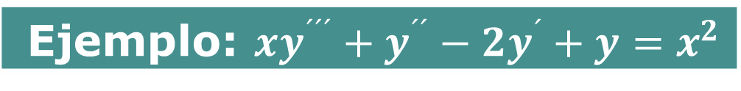
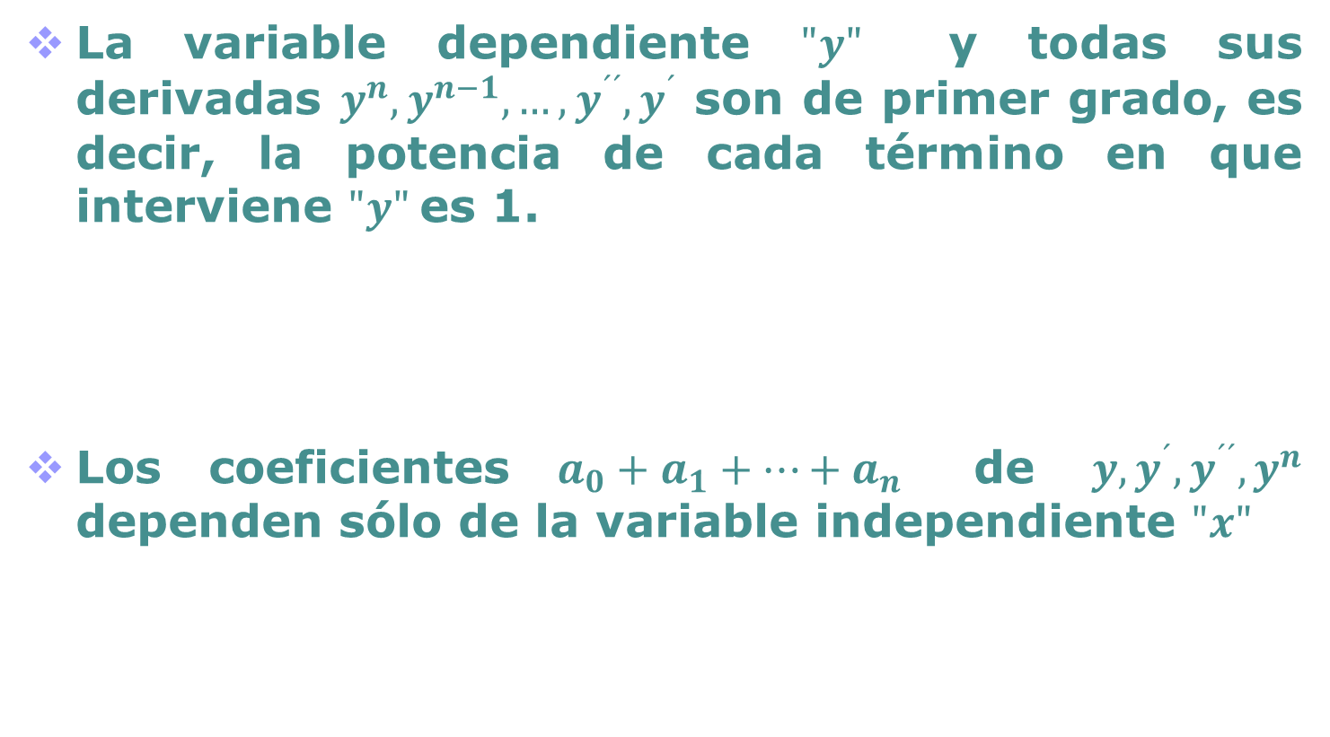
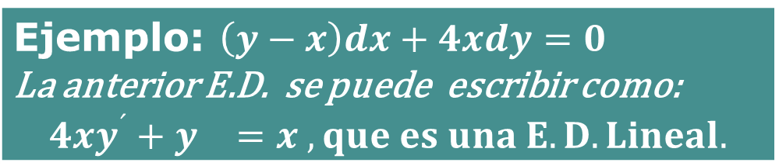
Características
La variable dependiente $"y"$ y todas sus derivadas $y^{n}, y^{n−1},…,y^{´´}, y^{´}$ son de primer grado, es decir, la potencia de cada término en que interviene $"y"$es 1.
Los coeficientes $a_{0}+a_{1}+…+a_{n}$ de $y,y^{´},y^{´´},y^{n}$ dependen sólo de la variable independiente $"x"$
Ejemplo: ${xy^{´´´}+y}^{´´}−2y^{´}+y=x^{2}$
Ejemplo: $\left(y−x\right)dx+4xdy=0$ La anterior E.D. se puede escribir como: $${4xy^{´}+y}^{}=x , que es una E.D. Lineal.$$

Slide 11

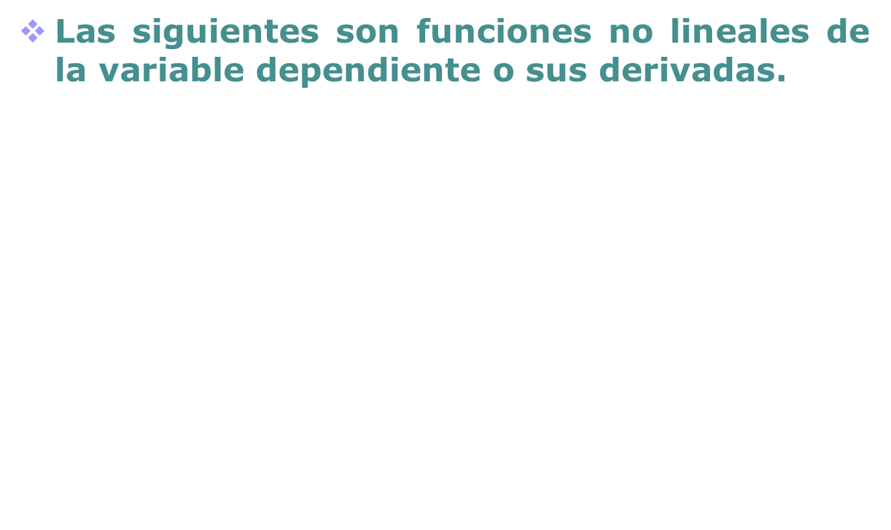
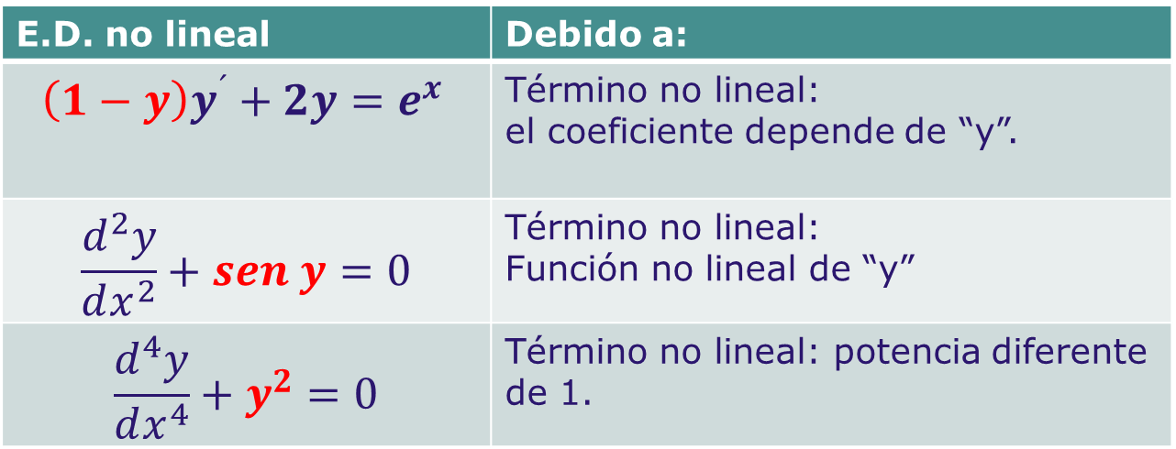
Contraejemplos
Las siguientes son funciones no lineales de la variable dependiente o sus derivadas.
E.D. no lineal | Debido a:
$$\left(1−y\right)y^{´}+2y=e^{x }$$ | Término no lineal: el coeficiente depende de “y”.
$$\frac{d^{2}y}{dx^{2}}+sen y=0$$ | Término no lineal: Función no lineal de “y”
$$\frac{d^{4}y}{dx^{4}}+y^{2}=0$$ | Término no lineal: potencia diferente de 1.

Slide 12

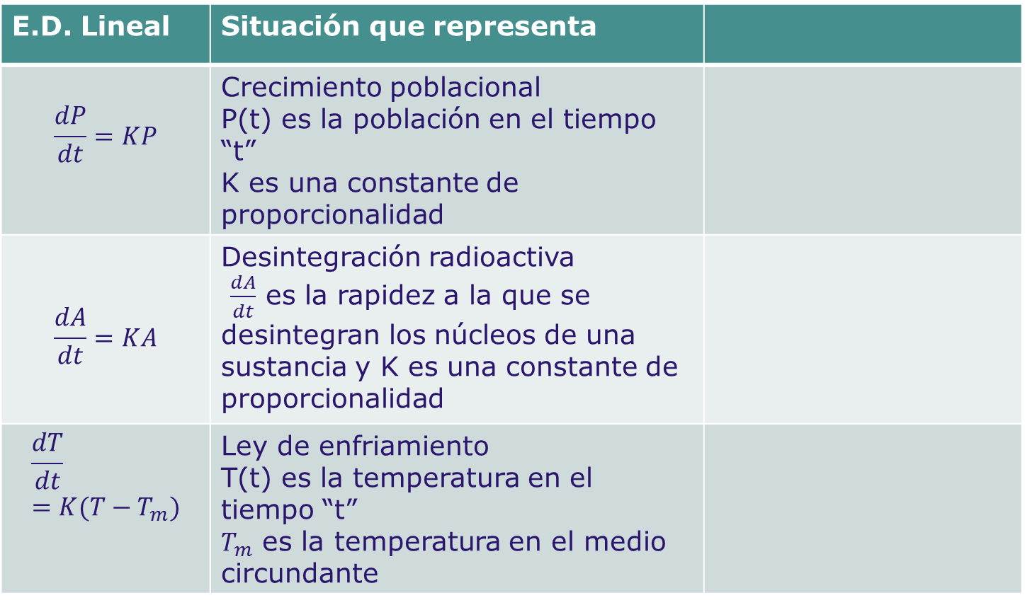
Aplicaciones
E.D. Lineal | Situación que representa
$$\frac{dP}{dt}=KP$$ | Crecimiento poblacional P(t) es la población en el tiempo “t” K es una constante de proporcionalidad
$$\frac{dA}{dt}=KA$$ | Desintegración radioactiva $\frac{dA}{dt}$ es la rapidez a la que se desintegran los núcleos de una sustancia y K es una constante de proporcionalidad
$$\frac{dT}{dt}=K(T−T_{m})$$ | Ley de enfriamiento T(t) es la temperatura en el tiempo “t” $T_{m}$ es la temperatura en el medio circundante

Slide 13
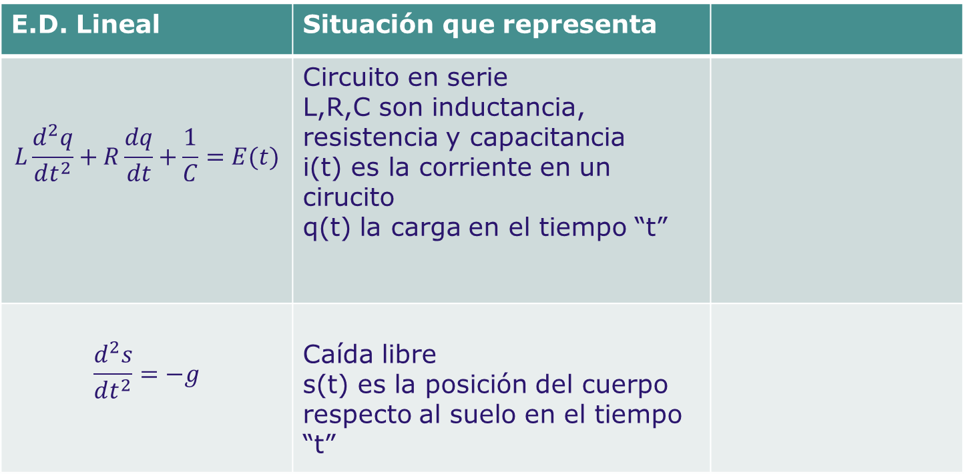
…continuación
E.D. Lineal | Situación que representa
$$L\frac{d^{2}q}{dt^{2}}+R\frac{dq}{dt}+\frac{1}{C}=E(t)$$ | Circuito en serie L,R,C son inductancia, resistencia y capacitancia i(t) es la corriente en un cirucito q(t) la carga en el tiempo “t”
$$\frac{d^{2}s}{dt^{2}}=−g$$ | Caída libre s(t) es la posición del cuerpo respecto al suelo en el tiempo “t”

Slide 14
3. EDL homogéneas de coeficientes constantes

Slide 15

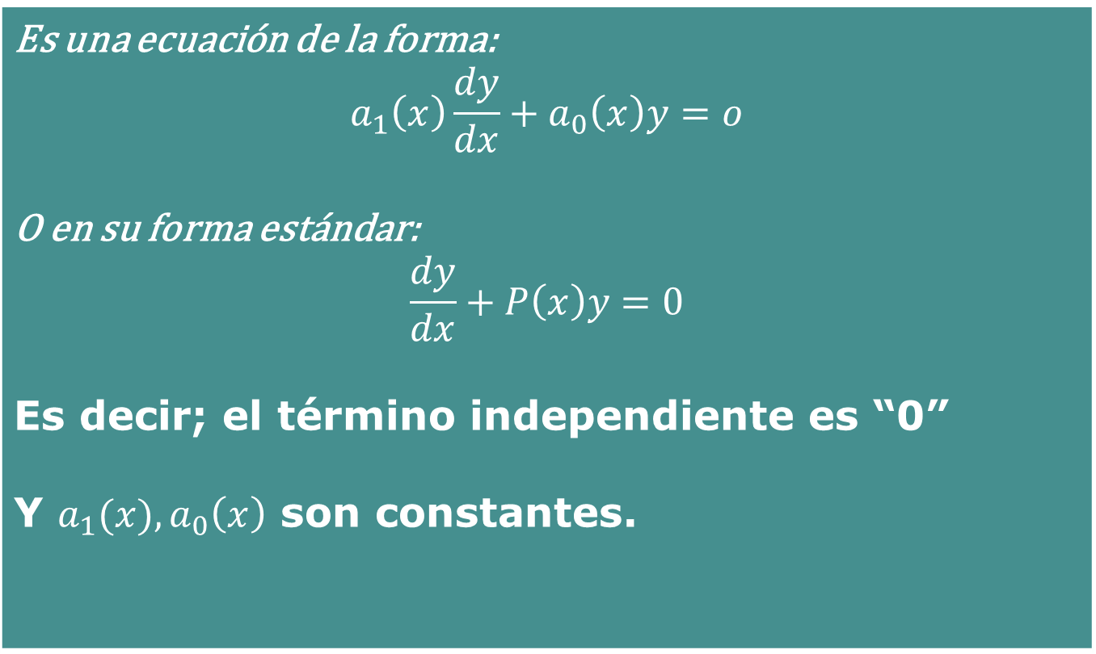
3. EDL homogéneas de coeficientes constantes
Es una ecuación de la forma: $$a_{1}\left(x\right)\frac{dy}{dx}+a_{0}\left(x\right)y=o$$ O en su forma estándar: $$\frac{dy}{dx}+P\left(x\right)y=0$$ Es decir; el término independiente es “0” Y $a_{1}(x),a_{0}\left(x\right)$ son constantes.

Slide 16
a) Algoritmo de solución
1. Representar la E.D.L. H. en términos del operador diferencial.
2. Obtener el
Polinomio
Característico y encontrar sus raíces.
3. A partir de los teoremas para las E.D.L.H. escribir la solución.
4. Si es el caso, obtener las solución particular calculando las constantes a partir de las condiciones iniciales.

Slide 17
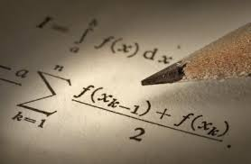
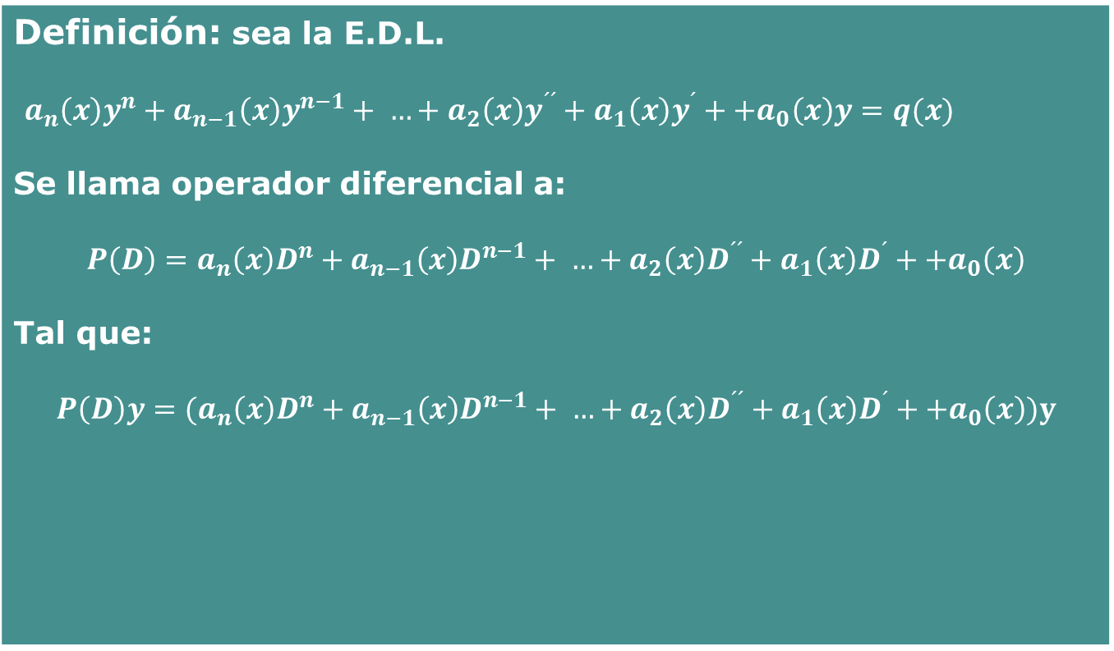
b) Operador Diferencial
Definición: sea la E.D.L. $a_{n}\left(x\right)y^{n}+a_{n−1}\left(x\right)y^{n−1}+ …+a_{2}\left(x\right)y^{´´}+a_{1}\left(x\right)y^{´}++a_{0}\left(x\right)y=q(x)$ Se llama operador diferencial a: $${P\left(D\right)=a}_{n}\left(x\right)D^{n}+a_{n−1}\left(x\right)D^{n−1}+ …+a_{2}\left(x\right)D^{´´}+a_{1}\left(x\right)D^{´}++a_{0}\left(x\right)$$ Tal que: $${P\left(D\right)y=(a}_{n}\left(x\right)D^{n}+a_{n−1}\left(x\right)D^{n−1}+ …+a_{2}\left(x\right)D^{´´}+a_{1}\left(x\right)D^{´}++a_{0}\left(x\right))y$$

Slide 18
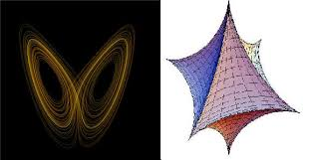
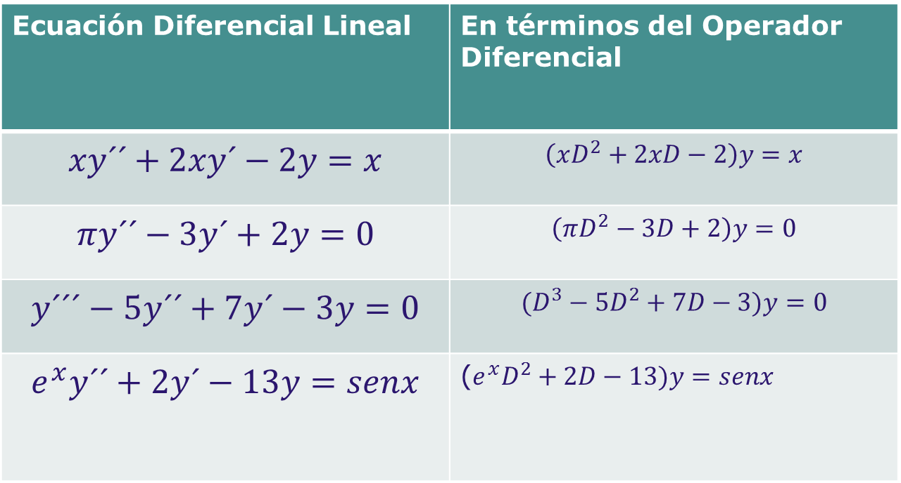
Ejemplos de operador diferencial
Ecuación Diferencial Lineal | En términos del Operador Diferencial
$$xy´´+2xy´−2y=x$$ | $$\left(xD^{2}+2xD−2\right)y=x$$
$$πy´´−3y´+2y=0$$ | $$\left(πD^{2}−3D+2\right)y=0$$
$$y´´´−5y´´+7y´−3y=0$$ | $$(D^{3}−5D^{2}+7D−3)y=0$$
$$e^{x}y´´+2y´−13y=senx$$ | ($e^{x}D^{2}+2D−13)y=senx$

Slide 19
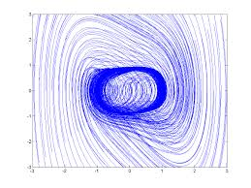
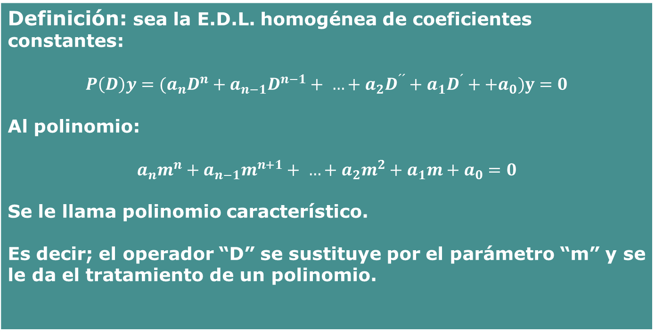
c) Polinomio Característico
Definición: sea la E.D.L. homogénea de coeficientes constantes: $${P\left(D\right)y=(a}_{n}D^{n}+a_{n−1}D^{n−1}+ …+a_{2}D^{´´}+a_{1}D^{´}++a_{0})y=0$$ Al polinomio: $$a_{n}m^{n}+a_{n−1}m^{n+1}+ …+a_{2}m^{2}+a_{1}m+a_{0}=0$$ Se le llama polinomio característico. Es decir; el operador “D” se sustituye por el parámetro “m” y se le da el tratamiento de un polinomio.

Slide 20

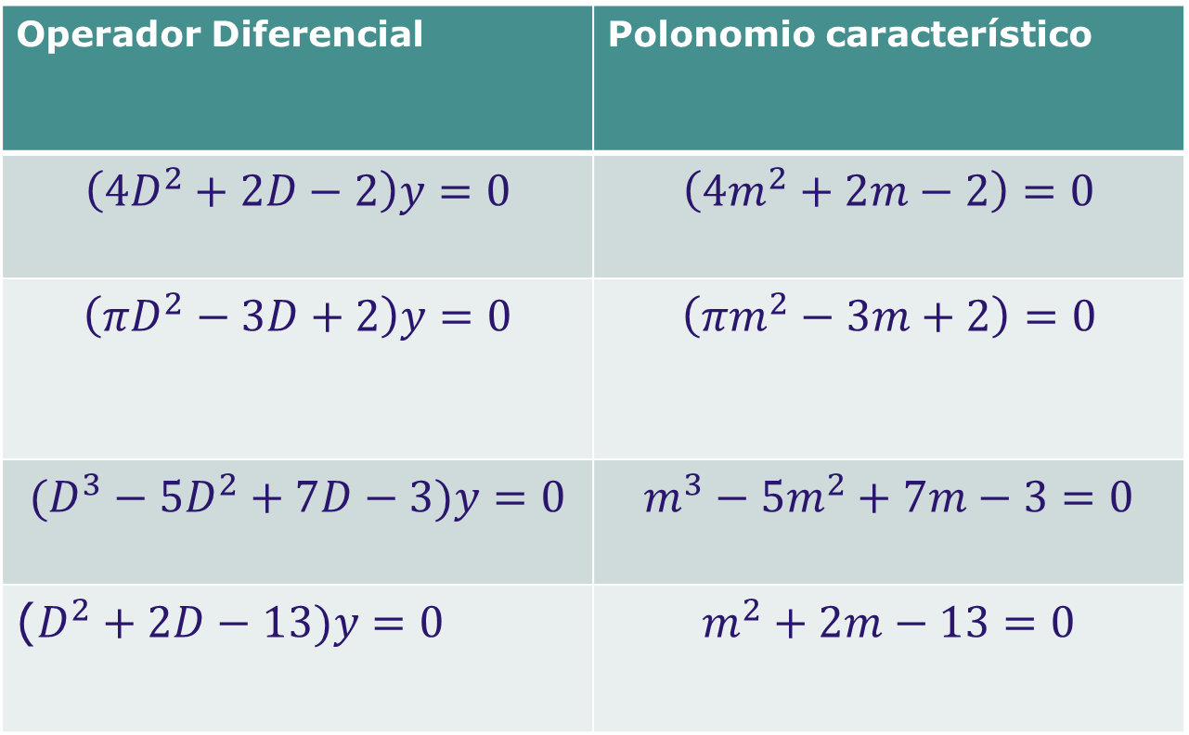
Ejemplos de polinomio característico
Operador Diferencial | Polonomio característico
$$\left(4D^{2}+2D−2\right)y=0$$ | $$\left(4m^{2}+2m−2\right)=0$$
$$\left(πD^{2}−3D+2\right)y=0$$ | $$\left(πm^{2}−3m+2\right)=0$$
$$(D^{3}−5D^{2}+7D−3)y=0$$ | $$m^{3}−5m^{2}+7m−3=0$$
($D^{2}+2D−13)y=0$ | $$m^{2}+2m−13=0$$

Slide 21

d) Raíces Reales del polinomio
Teorema 3.
Sea la E.D. lineal homogénea de coeficientes constantes:
$$P\left(D\right)y=0$$
𝑃(𝐷)𝑦=0
Entonces
Si $y=Ce^{αx}$ es una solución de la ecuación, donde α es una raíz del polinomio característico.
Si 𝑦=𝐶𝑒^𝛼𝑥 es una solución de la ecuación, donde α es una raíz del polinomio característico.

Slide 22
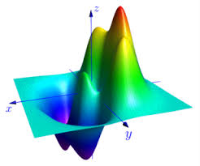
Raíces Reales repetidas
Teorema 4.
Sea la E.D. lineal homogénea de coeficientes constantes:
$${P\left(D\right)y=(a}_{n}D^{n}+a_{n−1}D^{n−1}+ …+a_{2}D^{´´}+a_{1}D^{´}++a_{0})y=0$$
〖𝑷(𝑫)𝒚=(𝒂〗_𝒏 𝑫^𝒏+𝒂_(𝒏−𝟏) 𝑫^(𝒏−𝟏)+ …+𝒂_𝟐 𝑫^(´´)+𝒂_𝟏 𝑫^´++𝒂_𝟎)𝐲=𝟎
Si α es una raíz del polinomio característico y tiene multiplicidad dos,
Entonces $y=C_{1}e^{αx}+C_{2}xe^{αx}$
Entonces 𝑦=𝐶_1 𝑒^𝛼𝑥+𝐶_2 𝑥𝑒^𝛼𝑥
Es una solución general.

Slide 23
e) Raíces Complejas del polinomio
Teorema 5.
Sea la E.D.L.H. de coeficientes constantes:
$${P\left(D\right)y=(a}_{n}D^{n}+a_{n−1}D^{n−1}+ …+a_{2}D^{´´}+a_{1}D^{´}++a_{0})y=0$$
〖𝑷(𝑫)𝒚=(𝒂〗_𝒏 𝑫^𝒏+𝒂_(𝒏−𝟏) 𝑫^(𝒏−𝟏)+ …+𝒂_𝟐 𝑫^(´´)+𝒂_𝟏 𝑫^´++𝒂_𝟎)𝐲=𝟎
$$a_{n}m^{n}+a_{n−1}m^{n+1}+ …+a_{2}m^{2}+a_{1}m+a_{0}=0$$
𝒂_𝒏 𝒎^𝒏+𝒂_(𝒏−𝟏) 𝒎^(𝒏+𝟏)+ …+𝒂_𝟐 𝒎^𝟐+𝒂_𝟏 𝒎+𝒂_𝟎=𝟎
Si α=a+bi es raíz, α=a-bi también es raíz
Entonces $y=K_{1}e^{(a+bi)x}+k_{2}e^{(a−bi)x}$
Entonces 𝑦=𝐾_1 𝑒^((𝑎+𝑏𝑖)𝑥)+𝑘_2 𝑒^((𝑎−𝑏𝑖)𝑥)
Es una solución general
Cuyo polinomio característico es:
Y se puede expresar como:
$$y=e^{ax}(C_{1 }Cos bx+ C_{2} Sen bx )$$
𝑦=𝑒^𝑎𝑥 (𝐶_(1 ) 𝐶𝑜𝑠 𝑏𝑥+ 𝐶_2 𝑆𝑒𝑛 𝑏𝑥 )

Slide 24

Raíces Complejas repetidas
Teorema 6.
Sea la E.D.L.H. de coeficientes constantes:
$${P\left(D\right)y=(a}_{n}D^{n}+a_{n−1}D^{n−1}+ …+a_{2}D^{´´}+a_{1}D^{´}++a_{0})y=0$$
〖𝑷(𝑫)𝒚=(𝒂〗_𝒏 𝑫^𝒏+𝒂_(𝒏−𝟏) 𝑫^(𝒏−𝟏)+ …+𝒂_𝟐 𝑫^(´´)+𝒂_𝟏 𝑫^´++𝒂_𝟎)𝐲=𝟎
$$a_{n}m^{n}+a_{n−1}m^{n+1}+ …+a_{2}m^{2}+a_{1}m+a_{0}=0$$
𝒂_𝒏 𝒎^𝒏+𝒂_(𝒏−𝟏) 𝒎^(𝒏+𝟏)+ …+𝒂_𝟐 𝒎^𝟐+𝒂_𝟏 𝒎+𝒂_𝟎=𝟎
Si α=a+bi es raíz, α=a-bi también es raíz y tienen multiplicidad “n”
Entonces la solución general será:
Cuyo polinomio característico es:
$y=e^{ax}((C_{1}+C_{2}x+…+C_{n}x^{n−1})Cos bx+(C_{n+1}+C_{n+2}x+…+C_{2n}x^{n−1}) Sen bx )$
𝑦=𝑒^𝑎𝑥 ((𝐶_1+𝐶_2 𝑥+…+𝐶_𝑛 𝑥^(𝑛−1))𝐶𝑜𝑠 𝑏𝑥+(𝐶_(𝑛+1)+𝐶_(𝑛+2) 𝑥+…+𝐶_2𝑛 𝑥^(𝑛−1)) 𝑆𝑒𝑛 𝑏𝑥 )

Slide 25

4. Ejemplos

Slide 26


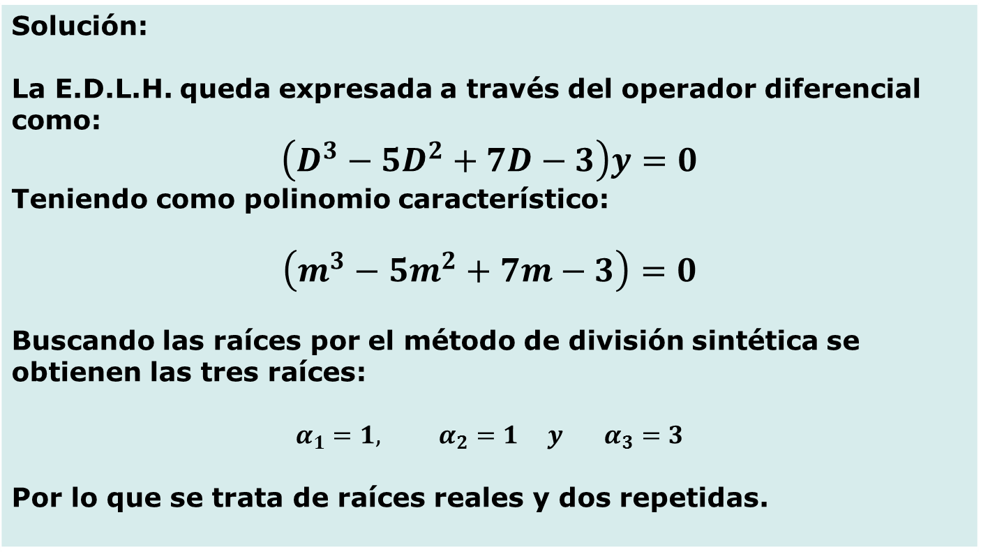
5) Ejemplos
1)Resolver la siguiente ecuación diferencial $$y´´´−5y´´+7y´−3y=0$$
Solución: La E.D.L.H. queda expresada a través del operador diferencial como: $$\left(D^{3}−5D^{2}+7D−3\right)y=0$$ Teniendo como polinomio característico: $$\left(m^{3}−5m^{2}+7m−3\right)=0$$ Buscando las raíces por el método de división sintética se obtienen las tres raíces: $$α_{1}=1, α_{2}=1 y α_{3}=3$$ Por lo que se trata de raíces reales y dos repetidas.

Slide 27
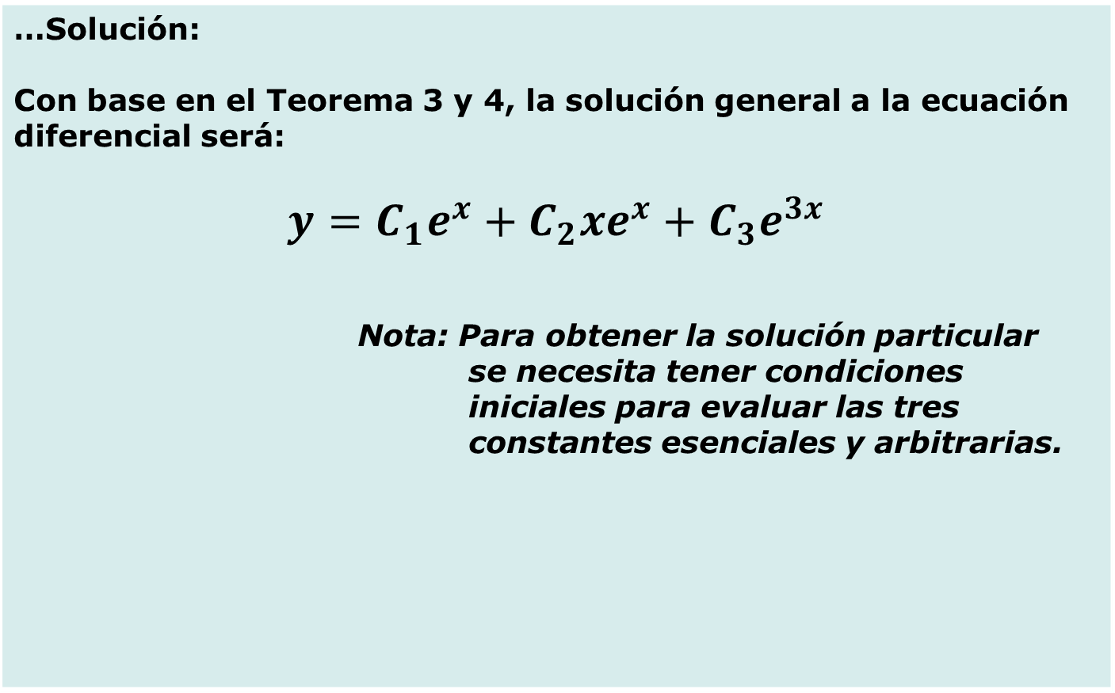
… continuación
…Solución: Con base en el Teorema 3 y 4, la solución general a la ecuación diferencial será: $$y=C_{1}e^{x}+C_{2}xe^{x}+C_{3}e^{3x}$$ Nota: Para obtener la solución particular se necesita tener condiciones iniciales para evaluar las tres constantes esenciales y arbitrarias.

Slide 28
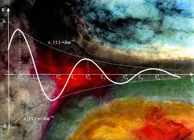
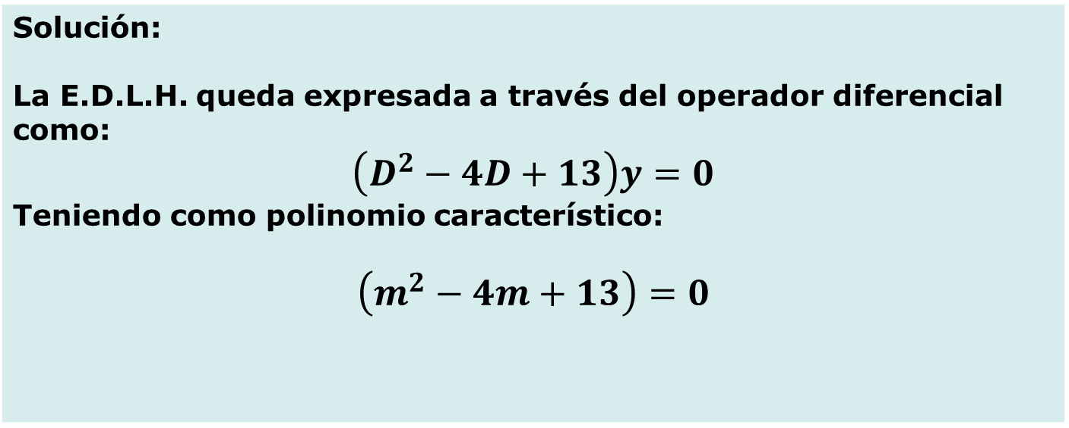
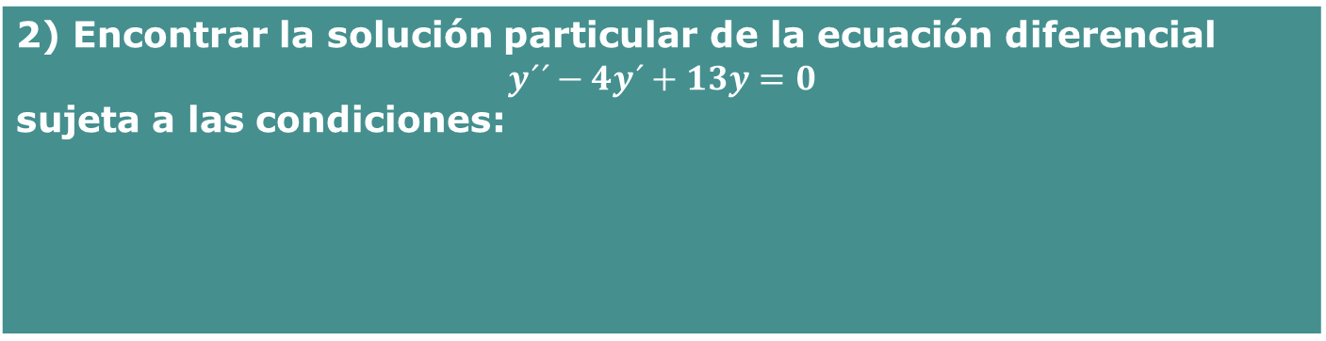
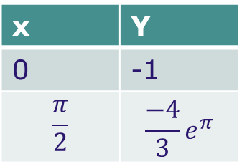
… Ejemplos
2) Encontrar la solución particular de la ecuación diferencial $$y´´−4y´+13y=0$$ sujeta a las condiciones:
x | Y
0 | -1
$$\frac{π}{2}$$ | $$\frac{−4}{3}e^{π}$$
Solución: La E.D.L.H. queda expresada a través del operador diferencial como: $$\left(D^{2}−4D+13\right)y=0$$ Teniendo como polinomio característico: $$\left(m^{2}−4m+13\right)=0$$

Slide 29

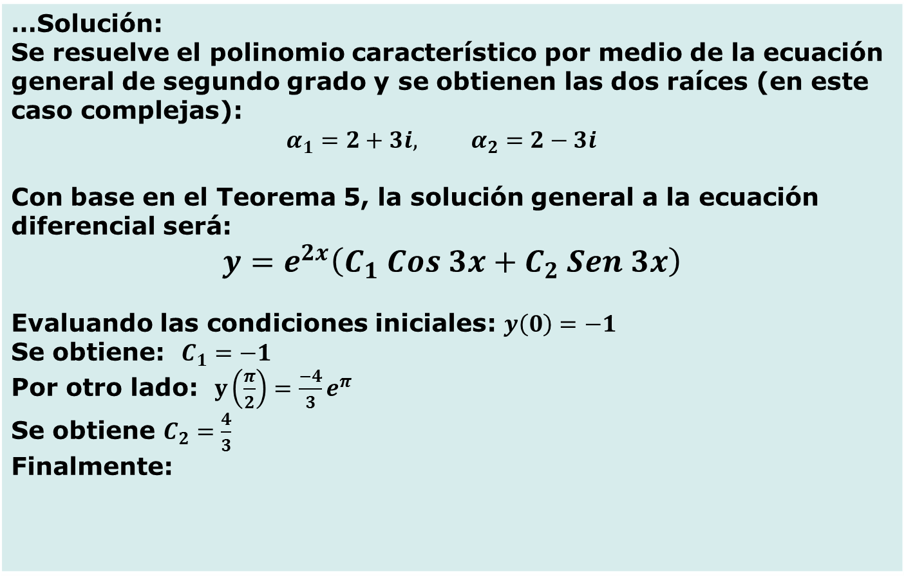

… continuación
…Solución: Se resuelve el polinomio característico por medio de la ecuación general de segundo grado y se obtienen las dos raíces (en este caso complejas): $$α_{1}=2+3i, α_{2}=2−3i$$ Con base en el Teorema 5, la solución general a la ecuación diferencial será: $$y=e^{2x}\left(C_{1} Cos 3x+C_{2} Sen 3x\right)$$ Evaluando las condiciones iniciales: $y\left(0\right)=−1$ Se obtiene: $C_{1}=−1$ Por otro lado: $y\left(\frac{π}{2}\right)=\frac{−4}{3}e^{π}$ Se obtiene $C_{2}=\frac{4}{3}$ Finalmente:
$$y=e^{2x}\left(− Cos 3x+\frac{4}{3} Sen 3x\right)$$

Slide 30


5. Refefencias
Borrelli, R.L. y Courtney S. Coleman. (2005). Ecuaciones Diferenciales Una perspectiva de modelación. Traducción: Juárez P.Y. México: Oxford.
Zill, D. G. y Wright, W.S. (2015). Ecuaciones Diferenciales con problemas con valores en la frontera. Octava Edición. México: CENGAGE Learning.

